Slide 1
Konsumentkrediter
Anna Hult, Konsumentverket

Slide 2
Behoven ökar
Ändrade konsumtionsmönster och ökad digital handel har påverkat konsumenternas köp- och betalningsvanor. Allt fler handlar på kredit.
Nästan 10 % av dem som tar ett nytt konsumtionslån får betalningsproblem inom 5 månader.
I spåren av coronapandemin: Sämre finansiell förmåga hos många konsumenter och fler använder finansiella tjänster som de inte är vana vid.
En fjärdedel av hushållen har upplevt svårigheter med att klara sina månatliga utgifter
77 miljarder i kapitalfordningar mot konsumenter i inkassobolagens register
Källa: Konsumentverkets rapport: Konsument på kredit 2021:1; Finansinspektionens rapport: Konsumentskyddsrapport 2021 (fi.se)

Slide 3
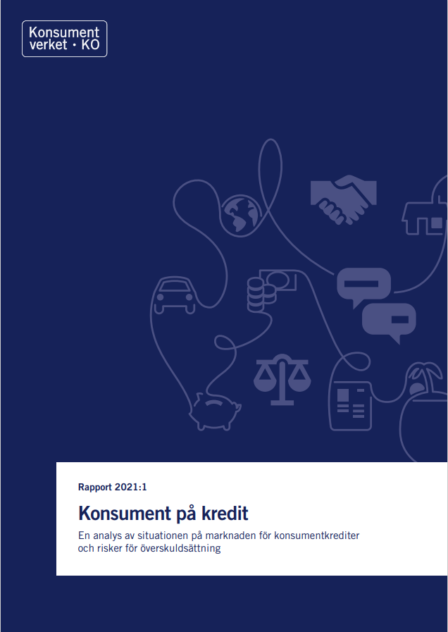
Konsument på kredit
En analys av marknaden för konsumentkrediter och risker för överskuldsättning

Slide 4
Identifierade problemområden
Offensiv direktmarknadsföring till sårbara/skuldsatta konsumenter
Information om konsumenters skuldbörda saknas
Fakturabetalning ändras till delbetalning
Reglerna för kostnads- och räntetak omfattar inte kreditköp
Avräkningsordning
Möjligt att spela på kredit

Slide 5
Konsumentverket ser behov av att stärka skyddet för konsumenterna på konsumentkreditmarknaden.
Vi ser att det är ett delat ansvar mellan myndigheter, branschorganisationer, enskilda aktörer och regeringen.

Slide 6
Vad arbetar vi med?

Slide 7

Revidering av allmänna råd
  Måttfullhet
  Kreditprövning
  Kreditförmedlare
Kreditprövningsärenden
  4 st påbörjade
Tillsyn krediter och betaltjänster
  Måttfullhet
  Vilseledande marknadsföring och avtalsvillkor
Samverkan med branschföreningar

Slide 8
Vilka förändringar vill vi se?

